Slide 1

MODERNIZACIÓN como un desafío institucional
Directrices del modelo de gestión del Consejo
Unidad de Planificación y Calidad
Abril 2012

Slide 2
Tabla de Contenidos
El concepto de modernización en el Estado y el Consejo
Nuestro modelo de gestión y sus principales componentes
Resultados y aprendizajes
Conclusiones

Slide 3

Participación Ciudadana
Tecnologías
Ética pública
Calidad
Probidad
¿Qué es la Modernización del Estado?
Democracia
Transparencia
Gerenciamiento
Desempeño de los Funcionarios Públicos
Eficiencia en los recursos
Orientación a resultados

Slide 4
Una institución moderna es aquella que identifica e internaliza los requisitos del ciudadano en su accionar, entregando servicios acorde a sus expectativas y promoviendo la mejora continua de nuestros procesos.
Para nosotros…

Slide 5
Lineamientos Estratégicos
MISIÓN
VISIÓN
Existimos para promover y cooperar en la construcción e institucionalización de una cultura de la transparencia en Chile, garantizando el derecho de acceso a la información pública de las personas
Promover la consolidación de un modelo de gestión gubernamental que, inspirado en el Principio de Transparencia y el Derecho de Acceso a la Información Pública, profundiza la democracia y fomenta la confianza en la función pública sobre la base de la participación y el control ciudadano
OBJETIVOS ESTRATEGICOS
PROMOVER el principio de transparencia y difundir el derecho de acceso a la información pública.
GARANTIZAR el derecho de acceso a la información pública y fiscalizar el cumplimiento de los deberes de transparencia.
Perfeccionar la REGULACIÓN de la normativa en materia de transparencia y del derecho de acceso a la información.
INSTALAR el Consejo para la Transparencia en base a un modelo de gestión pública de calidad.
Responsabilidad
Eficiencia y Eficacia
Autonomía
Probidad
Imparcialidad y Objetividad
Pro actividad
VALORES

Slide 6

En la construcción de una institución moderna
Estratégicamente el Consejo para la Transparencia optó desde un inicio por ser un agente facilitador y colaborador en la implantación de la cultura de la transparencia en Chile, consciente de que se trata de un proceso de largo plazo.
Para desarrollar su estructura y líneas de trabajo, ha optado por implementar herramientas de gestión que le permiten trabajar bajo los conceptos de gestión por procesos y orientación al cliente, alineado además a los procesos que se gestionan en la administración pública (gestión por resultados).

Slide 7
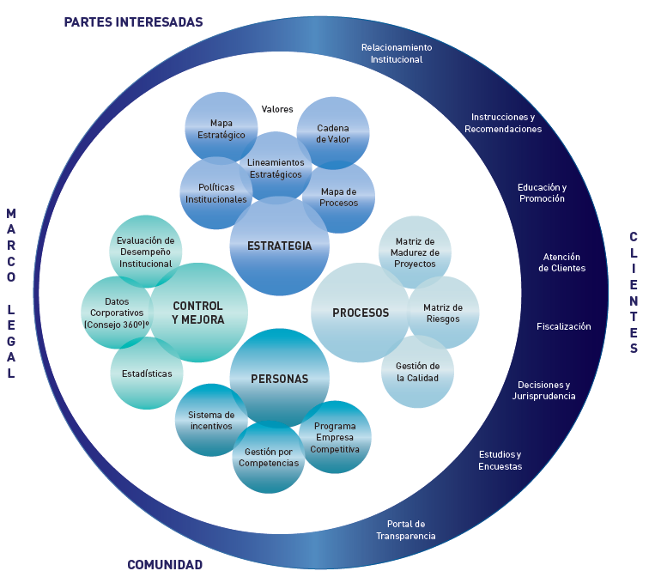
Nuestro modelo de gestión
Se sustenta en un marco legal.
Prestaciones alineadas al cliente.
Se consideran los stakeholders en la implementación efectiva de la política pública.
Cada pilar se concretiza e implementa en sus respectivas herramientas de gestión.

Slide 8

Estrategia Institucional

Slide 9
Estrategia: Proceso estructurado y permanente
Fase Diagnóstica Externa
Estudio de Posicionamiento Nacional.
Estudio de Stakeholders.
Revisión de las definiciones estratégicas
Objetivos Estratégicos.
Operacionalización
Priorización presupuestaria.
Planes Operativos.
Fase Diagnóstico Interna
Evaluación de Satisfacción Usuaria.
Diagnóstico institucional.
Evaluación de cumplimiento de metas 2011.
Indicadores y metas asociadas.
Iniciativas institucionales y colectivas.
Coordinaciones.
Gestión Presupuestaria 2011 y Proyección 2012.
Evaluación del clima organizacional.
PROCESO DE REFLEXIÓN PERMANENTE/ MESAS DE TRABAJO

Slide 10
Desafíos 2012
Nuestros Clientes
Consejo Directivo
Taller de Reflexión
Ciudadanos
Conocimiento
Tangibilidad del Derecho
La persistencia de la desconfianza
Elitización
Sujetos obligados:
Desconocimiento de la Ley
Percepción de irrelevancia de la política pública
Incapacidad institucional para enfrentar requerimientos
Posicionamiento
Fortalecimiento Institucional
Difusión de criterios jurisprudenciales
Proactivo seguimiento legislativo
Sistema de archivo moderno y confiable
Portal de Transparencia
Transparencia Municipal
Fiscalización efectiva
Investigación y medición de resultados
Posicionamiento
Fiscalización en TA y SAI
Indicadores de Impacto
Potestad sancionadora
Redes
Modelo municipal
Modelo de Transparencia
Educación con foco
Mejora continua

Slide 11
Misión: Existimos para promover y cooperar en la construcción e institucionalización de una cultura de la transparencia en Chile, garantizando el derecho de acceso a la información pública de las personas.
Mandante
M1. Posicionar una institución autónoma garante del derecho de acceso a la información.
M2. Visibilizar el impacto del principio de la transparencia de la función pública.
Clientes
CL4. Maximizar los niveles de satisfacción de clientes especialmente en términos de calidad, comunicación efectiva, oportunidad y eficacia.
CL1. Difundir la ley y educar a las personas en el ejercicio de su derecho de acceso a la información pública
CL2. Promover el fortalecimiento de las capacidades institucionales de los organismos públicos para mejorar los niveles de transparencia
CL3. Asegurar la eficacia de la ley instalando una política y modelo de fiscalización y sanción.
P1. Desarrollar y gestionar proactivamente planes de trabajo en base al análisis de datos.
P2. Avanzar en la implementación del modelo de maduración de procesos
Procesos Internos
CT 1. Promover el desarrollo de las personas consolidando una cultura organizacional que considere los valores institucionales.
CT2. Incorporar tecnologías de información que agreguen valor conforme a las necesidades de sus clientes y procesos.
CT3. Consolidar procesos de soporte orientados a maximizar los niveles de satisfacción del cliente interno.
Crecimiento y Tecnología

Slide 12

Objetivos
Declaración de lo que la estrategia debe cumplir y es crítico para su éxito.
Indicadores
Como será medido y rastreado el éxito en el cumplimiento de la estrategia.
Metas
Nivel de desempeño ó tasa de mejora necesaria.
Iniciativas
Plan de acción clave para cumplir los objetivos.

Slide 13
Gestión por procesos

Slide 14
Cadena de valor
Lineamientos Estratégicos
Cadena de valor del Consejo
Planificación, control y calidad
Gestión del Conocimiento
Comunicación
Normativo
Promoción,
capacitación y difusión
Fiscalización
Atención a clientes
Solución de conflictos
Normativo
Soporte
Persona
Búsqueda y obtención de información
Reclamación
Institución
Cumplimiento de regulación
Responder formalmente a reclamaciones
Ciclo de vida

Slide 15
Mapa de Procesos Institucional

Slide 16
Modelo de Gestión Institucional
El CPLT adopta la gestión por procesos como una estrategia para asegurar la mejora continua de sus procesos y con ello mejorar la calidad de los productos, servicios en pro de la satisfacción permanente de sus clientes, en consideración a las mejores prácticas presentes en los diferentes enfoques aplicables en sus distintos procesos institucionales.
Uno de los aspectos fundamentales de esta política es velar por la homologación y la simplificación de los procesos, respondiendo al objetivo estratégico de Implementar el Modelo de Gestión del Consejo incluyendo las variables de integración, automatización, calidad y mejora continua.
Procesos
Sistemas
Indicadores
Calidad
Competencias
Estrategia
Riesgos
Extracto de Política de Procesos del CPLT, 2011. Consideraciones.

Slide 17

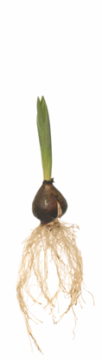
Criterios de maduración
Grado de definición
Ámbito de definición
0%-25% | 26%-50% | 51%-75% | 76%-100%
Inicial | Crecimiento | Gestionado | Optimizado
Documentación
Responsabilidades
Sistema de medición (KPI)
Automatización
Alineamiento
Competencias
Cooperación
Riesgo

Slide 18


Los primeros frutos
Reflexión y definición de carta de navegación de forma sistemática y con relato en los procesos de ejecución.
Alineamiento y desarrollo institucional, a través de la instalación de capacidades claves en los trabajadores.
Medición sistemática de la operación y de la estrategia. Soporte para la toma de decisiones.
Estrategia
Competencias
Orden, predictibilidad y mejora continua del sistema. Estrategia gradual que incorpora cinco sistemas por año
Calidad
Indicadores
Sistemas
Riesgos
Innovación y tecnología de punta en los procesos institucionales. Mapa de sistemas en implementación gradual.
Pro actividad en el aseguramiento de cumplimiento de la estrategia institucional. En etapa de construcción.
Procesos

Slide 19
Modelo de Gestión Institucional: Nivel de madurez – autoevaluación final
Crecimiento
Gestionado
Inicial
Optimizado
Nivel de Madurez Institucional
54,24%

Slide 20
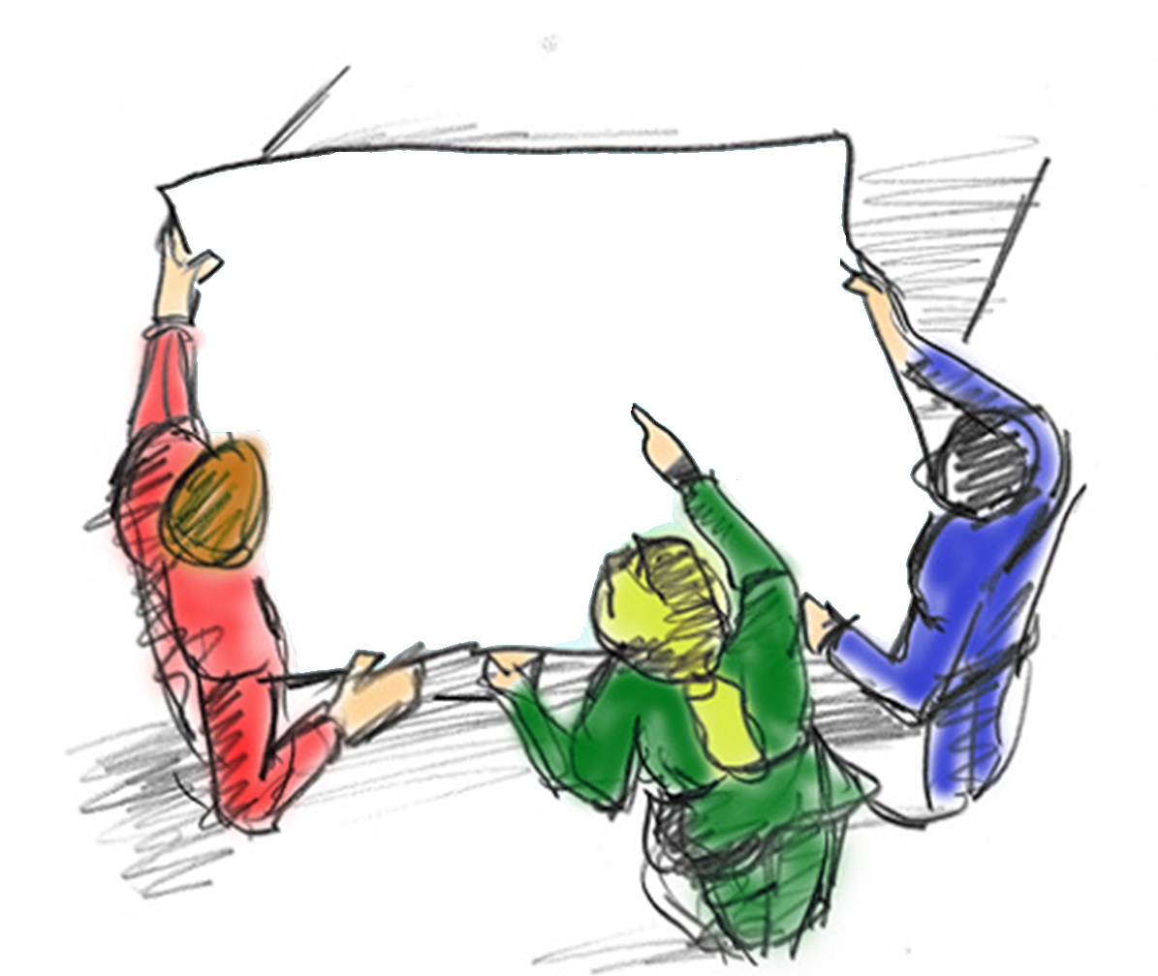
Beneficios
Concentración en la creación de valor
Mayor orientación a los resultados a través de
indicadores de procesos
Incremento de la efectividad de los procesos
Nuevo empuje para actividades de mejora
Priorización de procesos dependiendo del objetivo de la empresa
Mayor inclusión de los empleados a través de responsables de procesos y equipos

Slide 21


Personas en la Institución

Slide 22
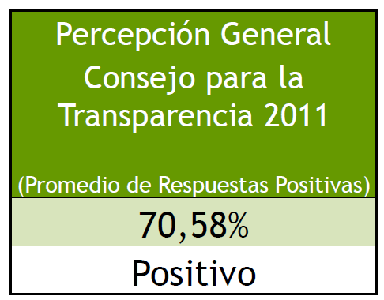
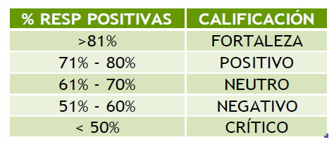
Primera evaluación de clima organizacional
Estudio de Clima Organizacional CPLT, Octubre 2011.

Slide 23
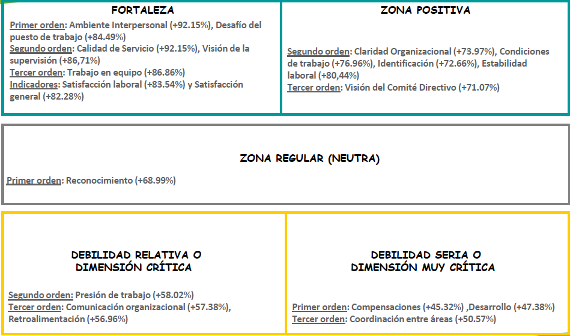
Focos de atención 2012: ¿Qué hacer?
Estudio de Clima Organizacional CPLT, Octubre 2011.

Slide 24

Nuestros avances
Sistema de selección del personal
Sistema de incentivos
Política de personas
Flexibilidad horaria
Matriz de remuneraciones
Perfiles por competencia y plan de capacitación
Sistema de gestión del desempeño

Slide 25

Beneficios
Las personas son el principal activo de las organizaciones, por encima de los activos financieros, locales e instalaciones.
Son las mentes creativas de las organizaciones: diseñan el producto, estudian y aplican la logística, planifican y controlan la producción, la calidad, y establecen los objetivos y estrategias.
Sin gente eficiente es imposible que una organización logre sus objetivos.

Slide 26

Control y mejora continua

Slide 27
Herramientas Institucionales
Estrategia/ Cuadros de Mando
Operación mensual de la institución
Competencias Personas
Clientes Externos /Internos
MEDICIÓN, ANÁLISIS Y MEJORA

Slide 28
Nuestros clientes: Conocimiento de la Ley y del Consejo
2009 | 2010
19,6% | 24%
2009 | 2010
18,7% | 20%

Slide 29
Estrategia: Informe de Cumplimiento
Datos Recogidos:
Nivel de cumplimiento de los objetivos estratégicos a intervalos planificados.
Estado de avance y brechas para cada iniciativa relacionada a los objetivos estratégicos del cuadro de mando institucional.
Resultados:
Alertas sobre niveles de cumplimiento de los objetivos estratégicos y estrategia institucional.
Generación de planes de acción para mitigación de riesgos.

Slide 30
Operación del Consejo
Datos Recogidos:
Nivel de productividad mensualizada para cada línea de negocio y de soporte.
Principales eventos institucionales.
Resultados:
Retroalimentación del ejercicio mensual al Consejo Directivo.
Definición de planes de mejora en virtud del análisis del desempeño institucional.
Análisis de tendencias.
Discusión sobre necesidad de nuevos recursos.
Ver Informe de Gestión Mensual

Slide 31
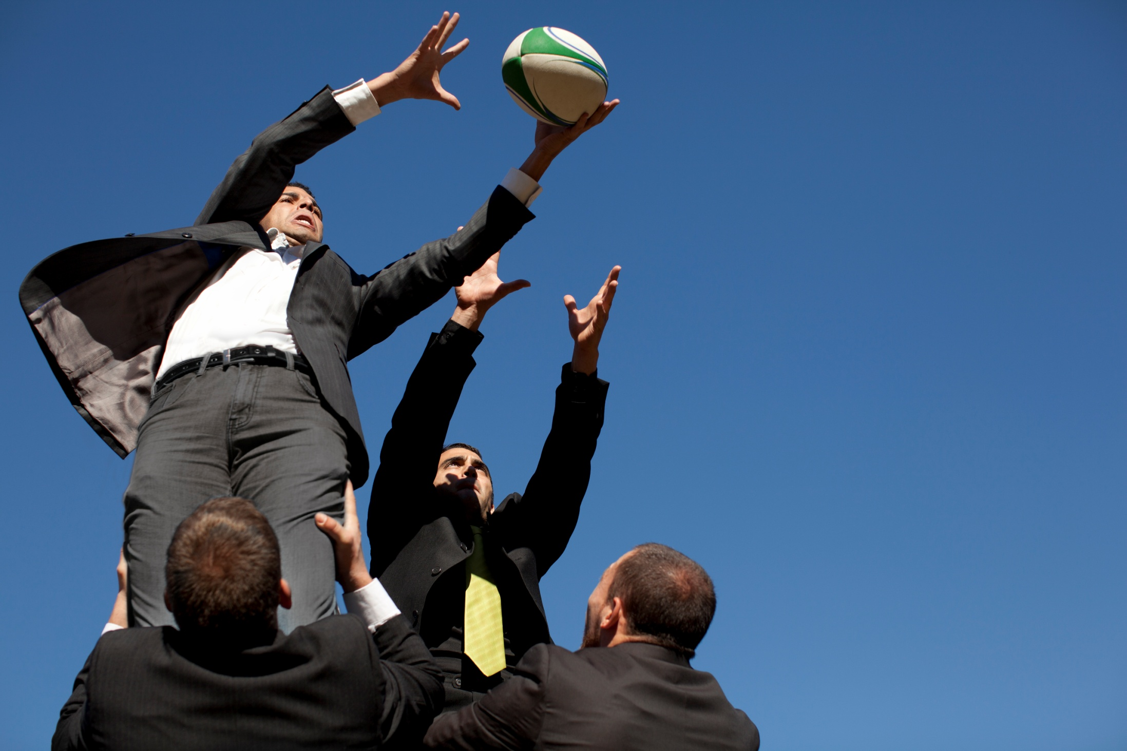
Beneficios
Estrategia: Asegurar actividades de evaluación permanente de los resultados, entregando alertas y planes de mitigación.
Óptica del cliente: identificación de las prioridades y pertinencia de los planes de trabajo.
Desempeño institucional: mejoramiento continuo a través del seguimiento de cada eslabón de la cadena de valor.
Personas y Participación: Conocer el aporte individual en las metas organizacionales, generando alineamiento con la estrategia institucional.

Slide 32
Principales conclusiones

Slide 33

1.
Consistencia en la planificación: Ayuda a mantener el rumbo y facilita la toma de decisiones durante todo el ejercicio.

Slide 34
2.
Instalación de procesos permanentes de medición y control:
Aprender de los datos y permitir la proyección de acciones con mayores grados de asertividad.

Slide 35
3.
Gestión de personas y la cultura organizacional:
Inexistencia v/s multiplicidad de culturas en etapa de instalación.

Slide 36
4.
Tipos y etapas del liderazgo:
Liderazgo adaptativo.

Slide 37
5.
Instrumentos de gestión:
Los instrumentos se ponen a disposición de la institución y sus necesidades y no al revés.

Slide 38

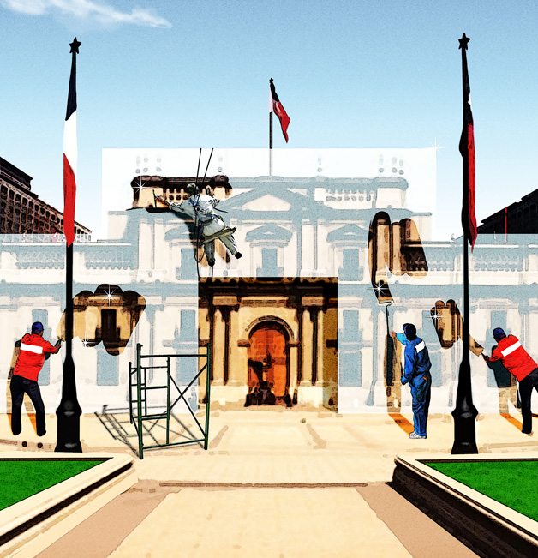
Gracias

